Slide 1
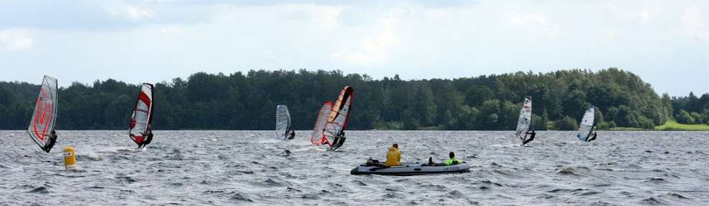
Biedrība «Ūdenssporta klubs Kambīze»
Jauna spēlētāja ienākšana sporta arēnā un tā izaicinājumi
Raitis Škutāns,
Ķekava,
2012. gada 26.jūlijs

Slide 2
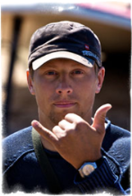
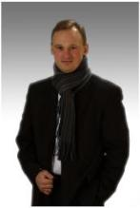

Par mums
Kas esam
Kāpēc sākām
Mērķis
  Vindsērfinga burvības popularizēšana, attīstīšana un jauniešu apmācība
  Aktīvās atpūtas, dzīvesveida un atbilstošas vides attīstība
  Sacensību organizēšana
Gatavi smagi strādāt

Slide 3
Izejas punkts
«Ir»
Mērķis
Cilvēki, kas grib un gatavi strādāt
Zināšanas, degsme, pieredze
Materiāltehniskā bāze
Sportošanas vieta
«Nav»
Piekļuve ūdenim – sporta bāze
Materiāltehniskā bāze apmācībām un sacensībām
Nepietiekošas zināšanas par likumdošanas bāzi
«Jauno sporta veidu» akreditācija
Nav un sākotnēji nebūs jauni augsti sportiskie sasniegumi
Finanses

Slide 4
Izaicinājumi
Kā novērst visus «Nav», nepazaudējot «Ir»
Sabalansēt aktivitātes ar valsts un pašvaldību institūcijām
Likumdošana un «burta kalpi»
Ignorēt tipisko „latvietību” – latvietis latvietim latvietis u.c.
Saskaroties ar augstākminēto, pieņemt pareizo lēmumu:
  Pamest iesākto
  Darboties „no pagrīdes”
  Turpināt darīt, kā pienākas

Slide 5
Izaicinājumi – «Sporta bāze»
Materiāltehniskā bāze (ES, pašvaldību projeti u.c.):
  iesācēju inventārs,
  2. līmeņa inventārs (bērni, pieaugušie),
  inventārs sacensību organizēšanai.
Piekļuve ūdenim – sporta bāze.

Slide 6
Izaicinājumi - «Likumdošana»
Likumdošanas bāze
  Juridisko dokumenti (likumi, noteikumi u.c.), kas jāpārzina - neiespējami!!!
  Likumdošana piemērota «lielajiem»
  Likuma kalps vai pro-aktīvs pilsonis
  Atvieglojiet darbu – elektroniskā dokumentu aprite
Piemēri
  Publiskie pasākumi - sacensības
  Pozitīva pieredze: pašvaldības - Pāvilosta, Ķekava
  Negatīvie piemēri

Slide 7
Izaicinājumi - «Finanses»
Sporta bāzes izveidošana – sakārtošana un līdzfinansējums
    (ES projekti, pašvaldības atbalsts, sponsoru atbalsts, personīgais finanšu ieguldījums)
Sacensību organizēšana
    (Balvas, tiešās izmaksas, tiesneši, atļaujas u.c.)
Attīstība – popularizēšana
Finansējuma piesaiste
Ieguldītais darba apjoms
Vindsērfinga attīstība Latvijā nav un nebūs bizness – aktīvistu fanātisks darbs un personīgo līdzekļu ieguldījums (vindsērfinga attīstība veidojas kā ļoti, ļoti dārgs hobijs ☺)
Finansiāls atbalsts tiem ,«kas dara «visiem»»

Slide 8
Izaicinājums - «vasaras sezonas īpatnības»
  Bērniem nometnes un bērnu dzīvošana vasarā laukos
  Ģimeņu atvaļinājumu un ceļojumu laiks
  Latvijas klimatiskie apstākļi – «zaļā ziema»
  Nākamās vasaras izaicinājums – bērnu nometne

Slide 9
Kopsavilkums – ieteikumi
Izvērtēt organizācijas darbības principus «sev» vai «visiem»
Likumdošana un risinājumi – neesi «burta kalps»
Pēc iespējas samazināt laiku, kas organizācijām jāpatērē birokrātisku šķēršļu pārvarēšanā
Atbalsts pasākumiem, popularizācijai, attīstībai
Mēģināt saskatīt (organizācijas un pašvaldība), ko sabiedrība un pašvaldība iegūst
Latvijā vindsērfinga attīstība nav un nebūs pelnošs bizness, palīdzēt samazināt mūsu ieguldījumus

Slide 10
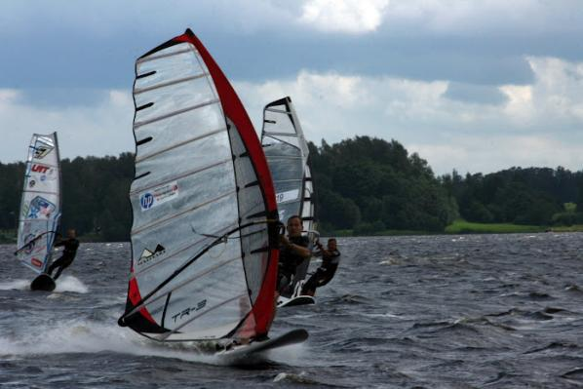
Vindsērfings ir mūžīgs
/A.Dāle/

